Slide 1

라플라스의 마녀
20116 이아림

Slide 2
목차 소개
작가 소개
줄거리 소개
홍보 이유

Slide 3
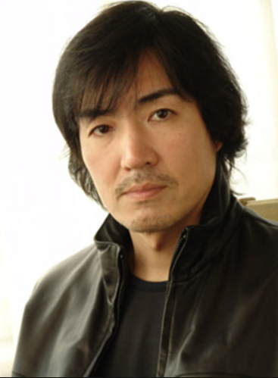

작가 소개
미스터리 장르
《나미야 잡화점의 기적》
...
히가시노 게이고

Slide 4

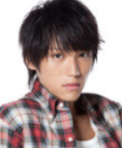
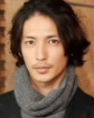
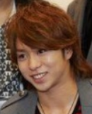
줄거리 소개
아마카스
영화 감독
젠타로 박사
딸
아들
*두 개의 사망 혹은 살인 사건
-영화 관련인들이 죽음
-사망 원인은 황화 수소 가스 중독
-두 사건 현장에 마도카가 나타남
?
마도카
겐토
함께 조사
나카오카 형사
아오에 대학교수

Slide 5
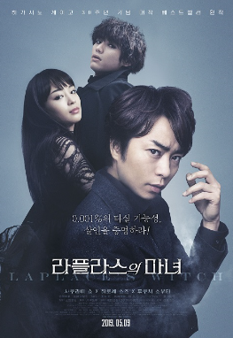
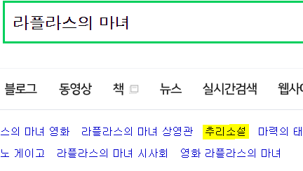

라플라스의 마녀
히가시노 게이고
유명작가
추리 소설
다양한 토론거리
높은 몰입도
보조 이해자료

Slide 6
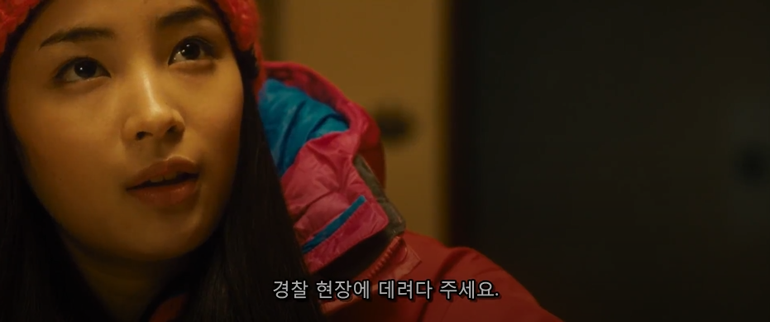

Slide 7
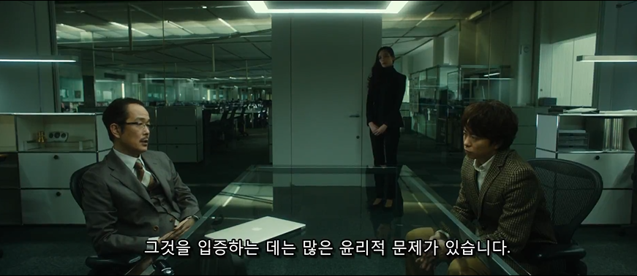

Slide 8
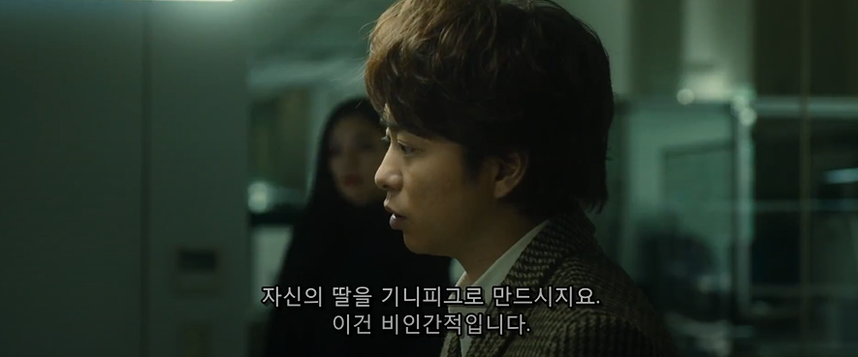

Slide 9
PPT 템플릿 출처: ’고양이 꽃 상자’ 티스토리
이미지 출처: 네이버 이미지,캡처본,픽토그램- The Noun Project

Slide 10
아마카스는 영화 성공을 위해 거짓으로 이야기를 꾸며내고
위장합니다.
만약 아마카스가 살인이 아닌 방법으로 가족을 이용해서
성공하고자 했다면 그것은 과연 옳다고 할 수 있을까?
극 중 아오에 교수는 마도카에 대한 호기심이 있던 차에 마도카가
나타나 그에게 사건 현장에 데려다 달라고 합니다.
사건에 도움이 될 수도 있고 자신의호기심을 해결해 줄 수
있다는 이유로 외부인을 현장에 데려가는 것이 옳을까? 옳지 않다
해도 나라면 공과 사를 구분해서 데려가지 않았을 수 있었을까?
인간의 뇌를 인공지는 수준으로 수술하는 것이 과연 윤리적일까?

